Slide 1

Optimización de un Modelo de Red Neuronal Convolucional para Identificar el Sistema Cristalino de Compuestos Inorgánicos Binarios
Sebastián Díaz Granados
Germán Torres Arroyave
Juan Manuel Albarracín

Slide 2
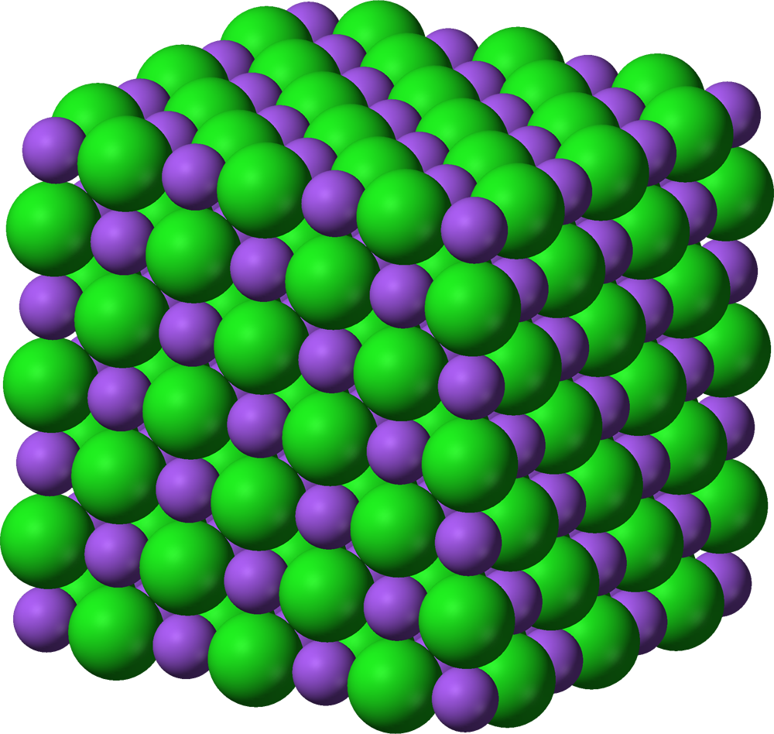
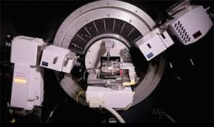
Contexto
Difractómetro de rayos X
Caracterización materiales.
Difracción( longitudes de onda cercana a espacio interplanar).
Interferencia óptica de Radiacioń monocromática incidente.
Método de Debye-Scherrer (multitud de cristales).

Slide 3
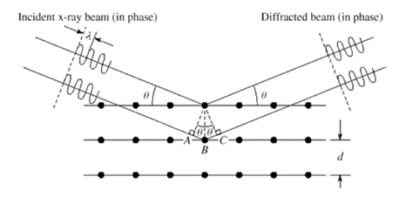


LEY DE BRAGG
d: distancia interplanar
a: parámetro de red

Slide 4
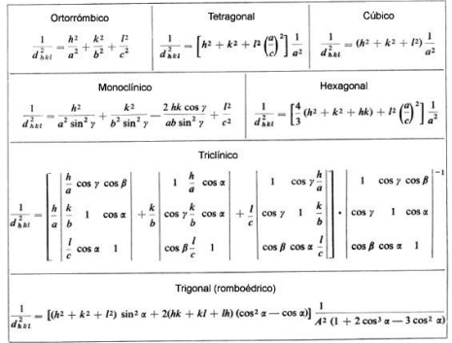
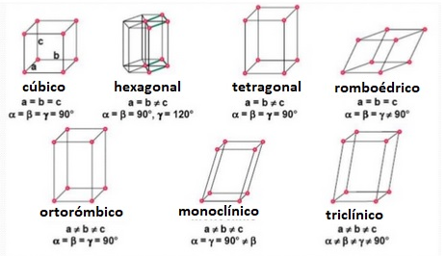
Índices de Miller y sistemas cristalinos

Slide 5
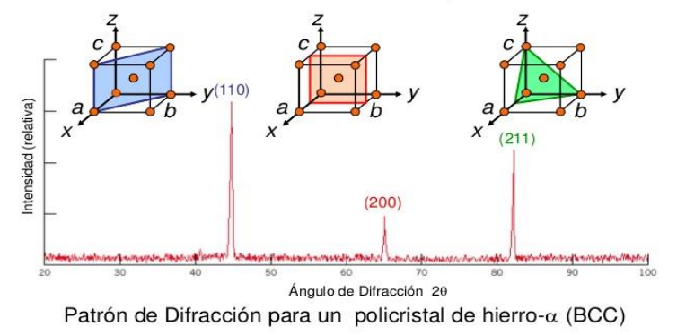
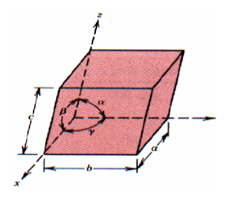
Patrón DRX
Parámetros de Red

Slide 6
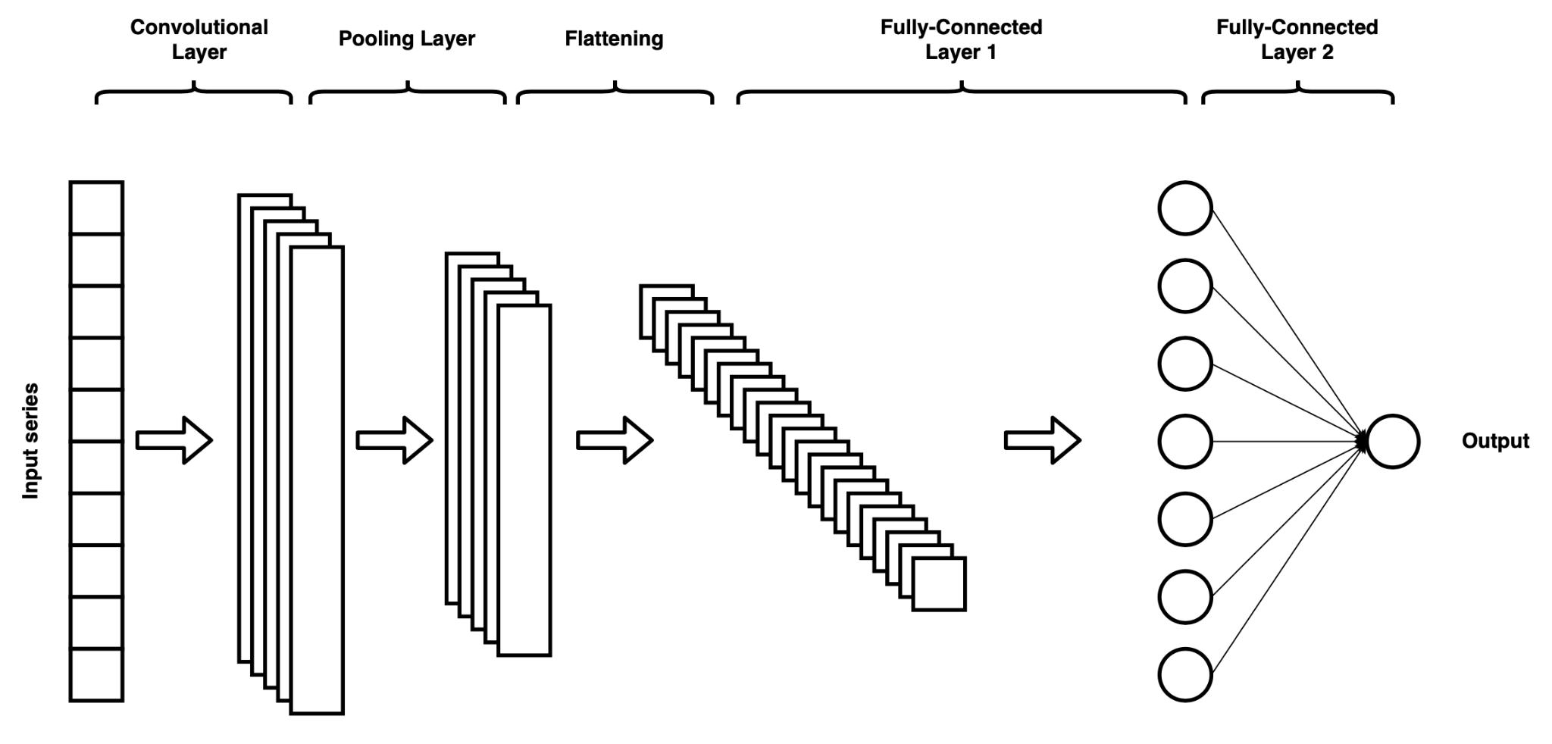
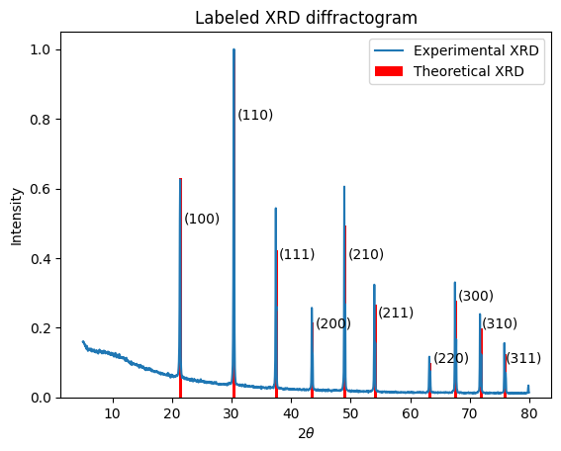

Slide 7

Objetivo general
Optimizar un modelo de red neuronal convolucional (CNN) 1D para la identificación precisa del sistema cristalino en compuestos inorgánicos binarios, basándose en patrones de difracción de rayos X.

Slide 8

Objetivos específicos
Evaluar el impacto de estrategias de preprocesamiento en la capacidad predictiva y robustez del modelo.
Explorar la utilización de técnicas de aumento de datos para diversificar y enriquecer el conjunto de entrenamiento
Investigar la aplicabilidad más amplia de las técnicas empleadas en otros ámbitos de la cristalografía y la caracterización de materiales.

Slide 9

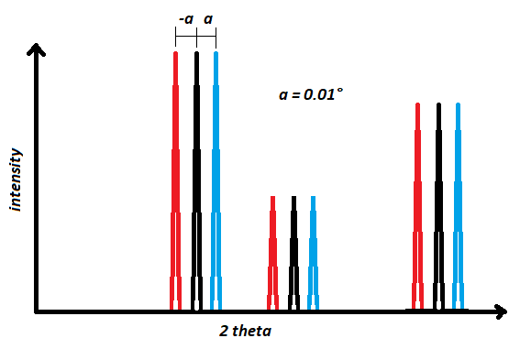
Metodología
Adquisición y Preprocesamiento de Datos
Materiales Projects
Datos experimentales y teóricos
Posiciones e Intensidades
Normalización de longitud
Aumento, diversificación y procesamiento de Datos
2 pruebas
Diversificación
Normalización
Split Train and Test

Slide 10
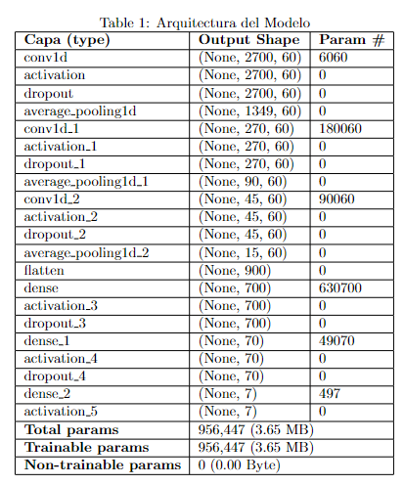
Metodología
Arquitectura del Modelo
Entrenamiento y Evaluación del Modelo
Proporción de validación del 20%
Categorical Crossentropy
Optimizador Adam
Learning Rate
Iteraciones

Slide 11
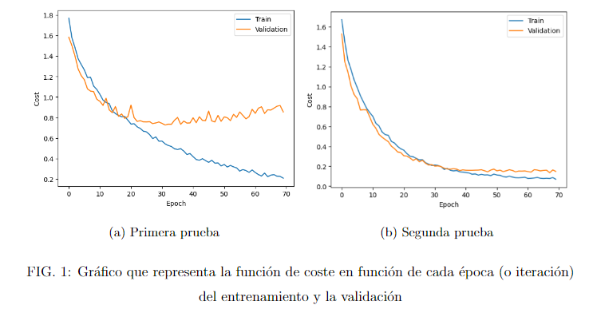
Resultados

Slide 12
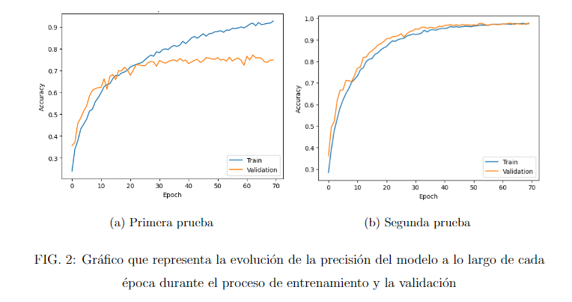

Slide 13
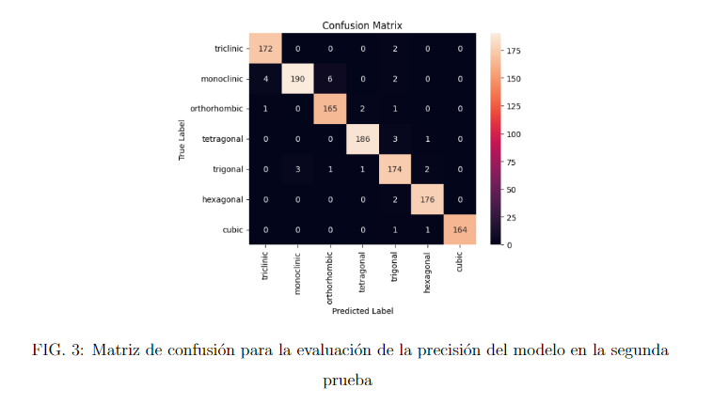
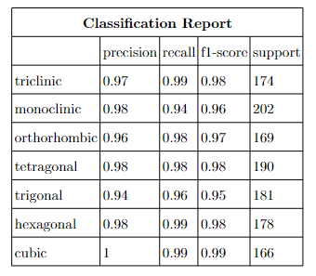

Slide 14
Dificultades y limitaciones
Accesibilidad a grandes cantidades de información
La capacidad de RAM del Google Colab (Optimización del procesamiento de los datos)
El modelo solo clasifica difractogramas con información en el rango de (0°,135°)
Velocidad de entrenamiento del modelo
Los datos de entrada deben ser los picos de intensidad y sus posiciones

Slide 15
Conclusiones
Rendimiento del Modelo
Importancia de Estrategias de Preprocesamiento
Diversificación
One hot
Normalización
Influencia de la Cantidad de Datos de Entrenamiento
Utilidad del modelo
Perspectivas de Aplicabilidad y Viabilidad Práctica

Slide 16
Referencias
[1] Zhao X., Luo Y., Liu J., Liu W., Rosso K.M., Guo X., Geng T., Li A., Zhang X. Machine Learning Automated Approach for Enormous Synchrotron X-Ray Diffraction Data Interpretation. ArXiv. (2023). https://arxiv.org/abs/2303.10881
[2] Cruz-Gandarilla F., Calyco C. Aplicaciones de la Difracción de Rayos-X a Materiales Policristalinos. ResearchGate. (2005). https://www.researchgate.net/profile/Francisco-Cruz-Gandarilla/publication/273458745\_Aplicaciones\_de\_la\_Difraccion\_de\_Rayos\_X\_a\_Materiales\_Policristalinos/links/550340b30cf24cee39fd6d77/Aplicaciones-de-la-Difraccion-de-Rayos-X-a-Materiales-Policristalinos.pdf
[3] Clase 11 parte 3.1- Implementación de una CNN 1D,'' \textit{TSFCIIIIAyaplicaciones}, YouTube, 2021. [Online]. Available: \url{https://www.youtube.com/watch?v=7k5fzoqkkCQ&ab_channel=TSFCIIIIAyaplicaciones}

